Slide 1
言葉遣い
久米 渉

Slide 2
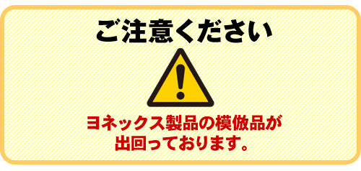
はじめに･･･

Slide 3
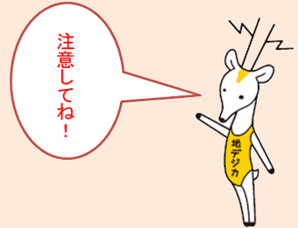
はじめ2・・・

Slide 4


言葉遣い？
・お願いする時
・注意する時

Slide 5
お願いする時
ありがち・・・？パターン

Slide 6

お願いする時①

Slide 7
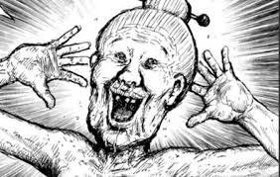
お願いする時②

Slide 8
ポイント

Slide 9
ポイント
何よりも笑顔
低姿勢
場合によってはその人に頼む明確な理由
「お願いしてもいい？」
引き受けてくれたら必ず感謝の言葉を

Slide 10
え？
そんなの知ってるって？

Slide 11

実は・・・
僕もちょっと思ってました・・・

Slide 12
さて本題
・注意する時

Slide 13
ちょっと変えまして・・・
コーチング

Slide 14
コーチング
コーチング（coaching）とは、人材開発の技法の1つ。対話によって相手の自己実現や目標達成を図る技術であるとされる。相手の話をよく聴き（傾聴）、感じたことを伝えて承認し、質問することで、自発的な行動を促すとするコミュニケーション技法である。
コーチング（coaching）の語幹である英語のコーチ（coach） という単語の語源は、ハンガリーのコチ（kotʃ） 地方で製造された馬車が優れていたことに由来し、今日でも乗り物の類がコーチ（coach）を付けた名称で呼ばれることは多い。類似音の単語は広く大陸欧州の各言語でも馬車や乗り物類の意味で用いられている。
19世紀ごろ、イギリスのオックスフォード大学の学生の間でアルバイトの家庭教師を意味するスラングとしてこのcoach が慣用され、やがて「指導する」という意味の動詞が派生して、名詞の意味にも取り込まれた。17世紀の中ごろから馬車宿を指す俗語としてコーチング・インが使われることがあったが、ここでのコーチングは指導の意味からきている。

Slide 15
ｂｙ
Wikipedia

Slide 16
今回は特に
評価：フィードバック
について

Slide 17
フィードバック
ポジティブな
フィードバック
ネガティブな
フィードバック
改善のための
フィードバック

Slide 18
フィードバック
ポジティブな
フィードバック
ネガティブな
フィードバック
改善のための
フィードバック

Slide 19
フィードバック
ポジティブな
フィードバック
ネガティブな
フィードバック
改善のための
フィードバック

Slide 20
フィードバック
ポジティブな
フィードバック
ネガティブな
フィードバック
改善のための
フィードバック

Slide 21
ポイント
例文
「○○はよかったね。
でもそれを＊＊＊したら＠＠＠だから、今よりもっとよくなるよ！」
①現時点の行動を評価する。
②改善内容とそれに得られるメリットを伝える。
③改善後を必ず確認する。
改善のための
フィードバック

Slide 22
どうでしょうか
やっと少しは役に立ったでしょう・・・？

Slide 23
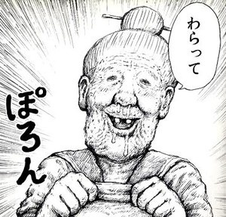
終わりに

Slide 24
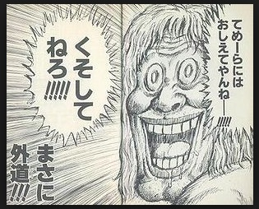
ご清聴ありがとうございました

Slide 25
以上

